Slide 1
期末報告--
[ridge regression]
學號：R05525065
姓名：秦暐峻

Slide 2
Outline
Algorithm Introduction
Code Review
Model Preview
Live Demo(Using InAnalysis)
Conclusion
Reference

Slide 3
Algorithm Introduction
Regression – 迴歸
迴歸分析是建立因變數Ｙ與自變數Ｘ之間關係的模型 (維基百科)
來源：https://zh.wikipedia.org/wiki/%E8%BF%B4%E6%AD%B8%E5%88%86%E6%9E%90

Slide 4
Algorithm Introduction
Regression – 迴歸
迴歸分析是建立因變數Ｙ與自變數Ｘ之間關係的模型 (維基百科)
找到一個可以預測結果的函數(Function)
來源：https://zh.wikipedia.org/wiki/%E8%BF%B4%E6%AD%B8%E5%88%86%E6%9E%90

Slide 5


Algorithm Introduction
Regression – 迴歸
迴歸分析是建立因變數Ｙ與自變數Ｘ之間關係的模型 (維基百科)
找到一個可以預測結果的函數(Function)
$$f\left( \right)=$$
性別(男/女)
來源：https://zh.wikipedia.org/wiki/%E8%BF%B4%E6%AD%B8%E5%88%86%E6%9E%90

Slide 6


Algorithm Introduction
Regression – 迴歸
迴歸分析是建立因變數Ｙ與自變數Ｘ之間關係的模型 (維基百科)
找到一個可以預測結果的函數(Function)
$$f\left( \right)=$$
購買意願
來源：https://zh.wikipedia.org/wiki/%E8%BF%B4%E6%AD%B8%E5%88%86%E6%9E%90

Slide 7
Algorithm Introduction
Linear Regression – 線性迴歸
當因變數Ｙ為continuous的資料
找到一個可以預測結果的函數(Function)
來源： http://www.csie.ntnu.edu.tw/~u91029/Regression.html

Slide 8

Algorithm Introduction
Linear Regression – 線性迴歸
當因變數Ｙ為continuous的資料
找到一個可以預測結果的函數(Function)
$$f\left( \right)=$$
明日股價
來源： http://www.csie.ntnu.edu.tw/~u91029/Regression.html

Slide 9

Algorithm Introduction
Linear Regression – 線性迴歸
當因變數Ｙ為continuous的資料
找到一個可以預測結果的函數(Function)
預測值
係數
特徵
$$y=b+ \sum{w_{i}x_{i}}$$
$$f\left( \right)=$$
明日股價
來源： http://www.csie.ntnu.edu.tw/~u91029/Regression.html

Slide 10

Algorithm Introduction
Linear Regression – 線性迴歸
建立 Loss function
來源： http://blog.csdn.net/aiirrrryee/article/details/69561239

Slide 11
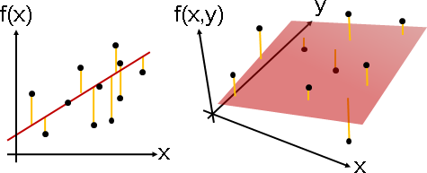
Algorithm Introduction
Linear Regression – 線性迴歸
建立 Loss function
來源： http://blog.csdn.net/aiirrrryee/article/details/69561239

Slide 12
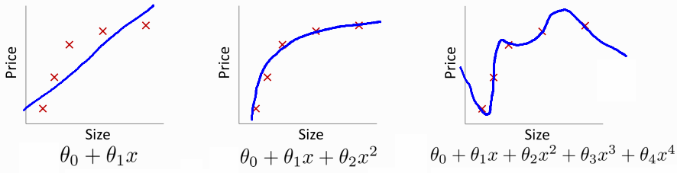
Algorithm Introduction
Overfitting Problem
Underfitting
Overfitting
雖然在Traing data取得最低的Loss,但無法對Testing data進行良好預測
來源： http://murphymind.blogspot.tw/2017/05/machine.learning.regularization.html

Slide 13
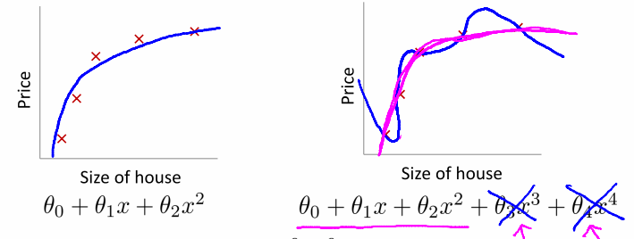
Algorithm Introduction
Overfitting Problem – Regularization (正規化)
藉由正規化降低係數，讓函數較平滑，避免Overfitting
來源： http://murphymind.blogspot.tw/2017/05/machine.learning.regularization.html

Slide 14
Algorithm Introduction
Ridge Regression – 利用L2范數來做正規化
來源： http://blog.csdn.net/aiirrrryee/article/details/69561239

Slide 15

Algorithm Introduction
Ridge Regression – 利用L2范數來做正規化
L2-norm
λ 太大 -> underfitting
λ 太小 -> overfitting
Lamda
來源： http://blog.csdn.net/aiirrrryee/article/details/69561239

Slide 16
Algorithm Introduction
Ridge Regression – 利用L2范數來做正規化
L2-norm
Lamda
L2：所有元素的平方和開根號
對於權重進行約束，使w趨近於0但不等於0
(每個特徵都有權重，無法對特徵選擇)
來源： http://blog.csdn.net/aiirrrryee/article/details/69561239

Slide 17
Algorithm Introduction
Ridge Regression – 利用L2范數來做正規化
L2-norm
Lamda
L2：所有元素的平方和開根號
對於權重進行約束，使w趨近於0但不等於0
(每個特徵都有權重，無法對特徵選擇) -> L1 Lasso Regression
來源： http://blog.csdn.net/aiirrrryee/article/details/69561239

Slide 18
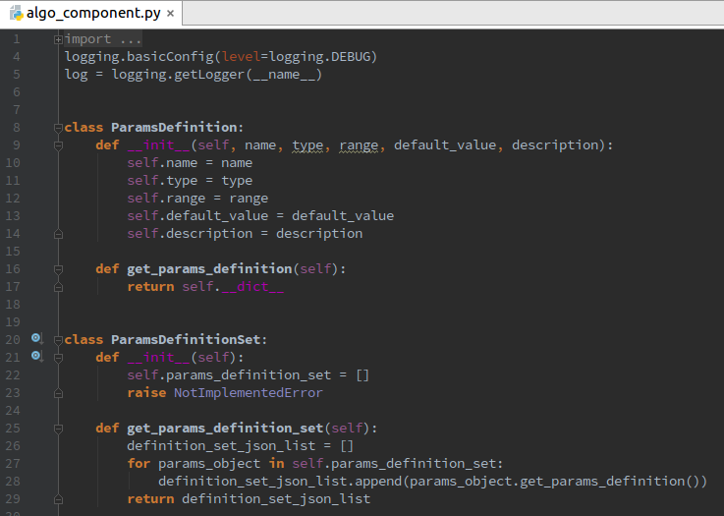
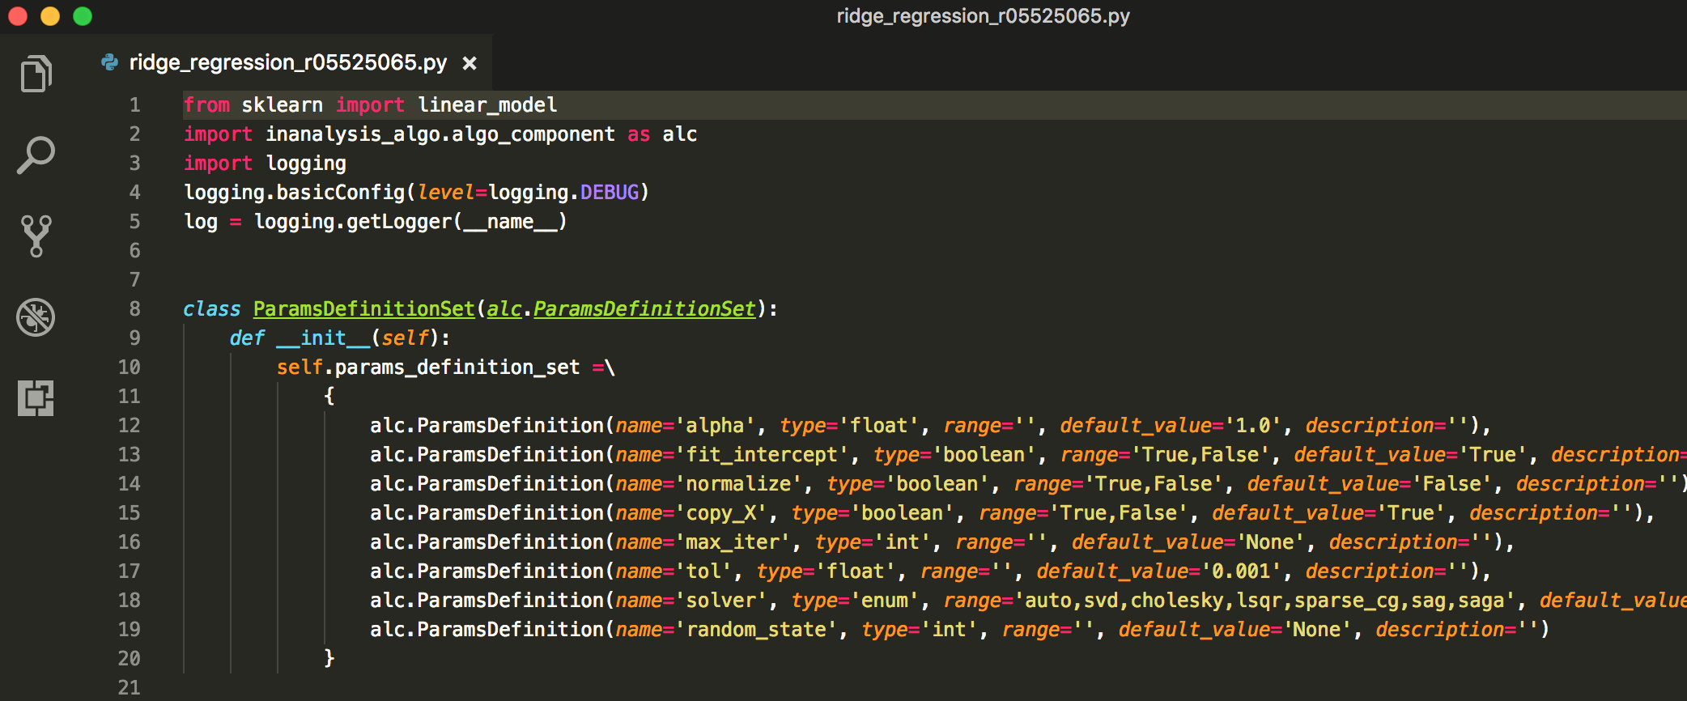
Code Review
繼承 algo_component 中的 ParamsDefinitionSet 類別
在各演算法子類別中實作

Slide 19
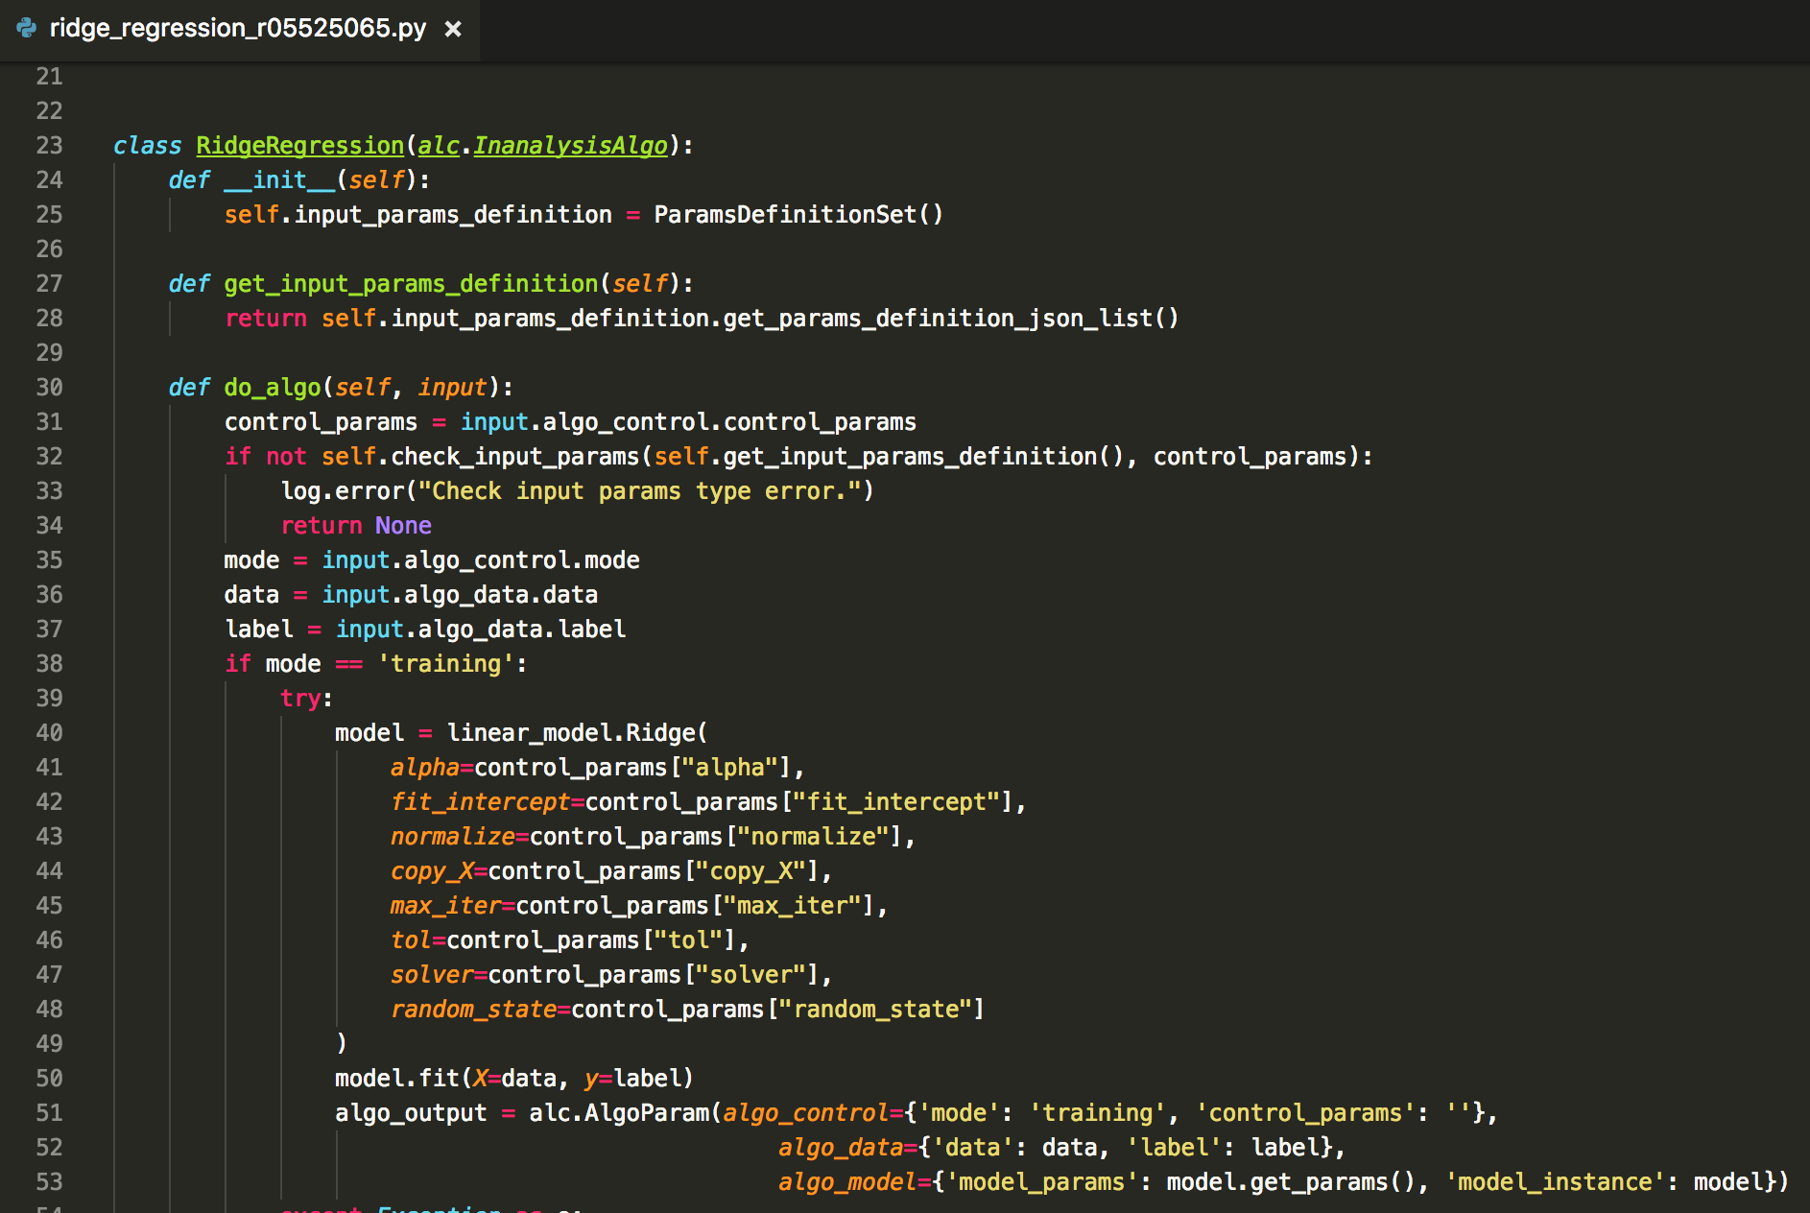
Code Review
Scikit linear_model中的Ridge

Slide 20
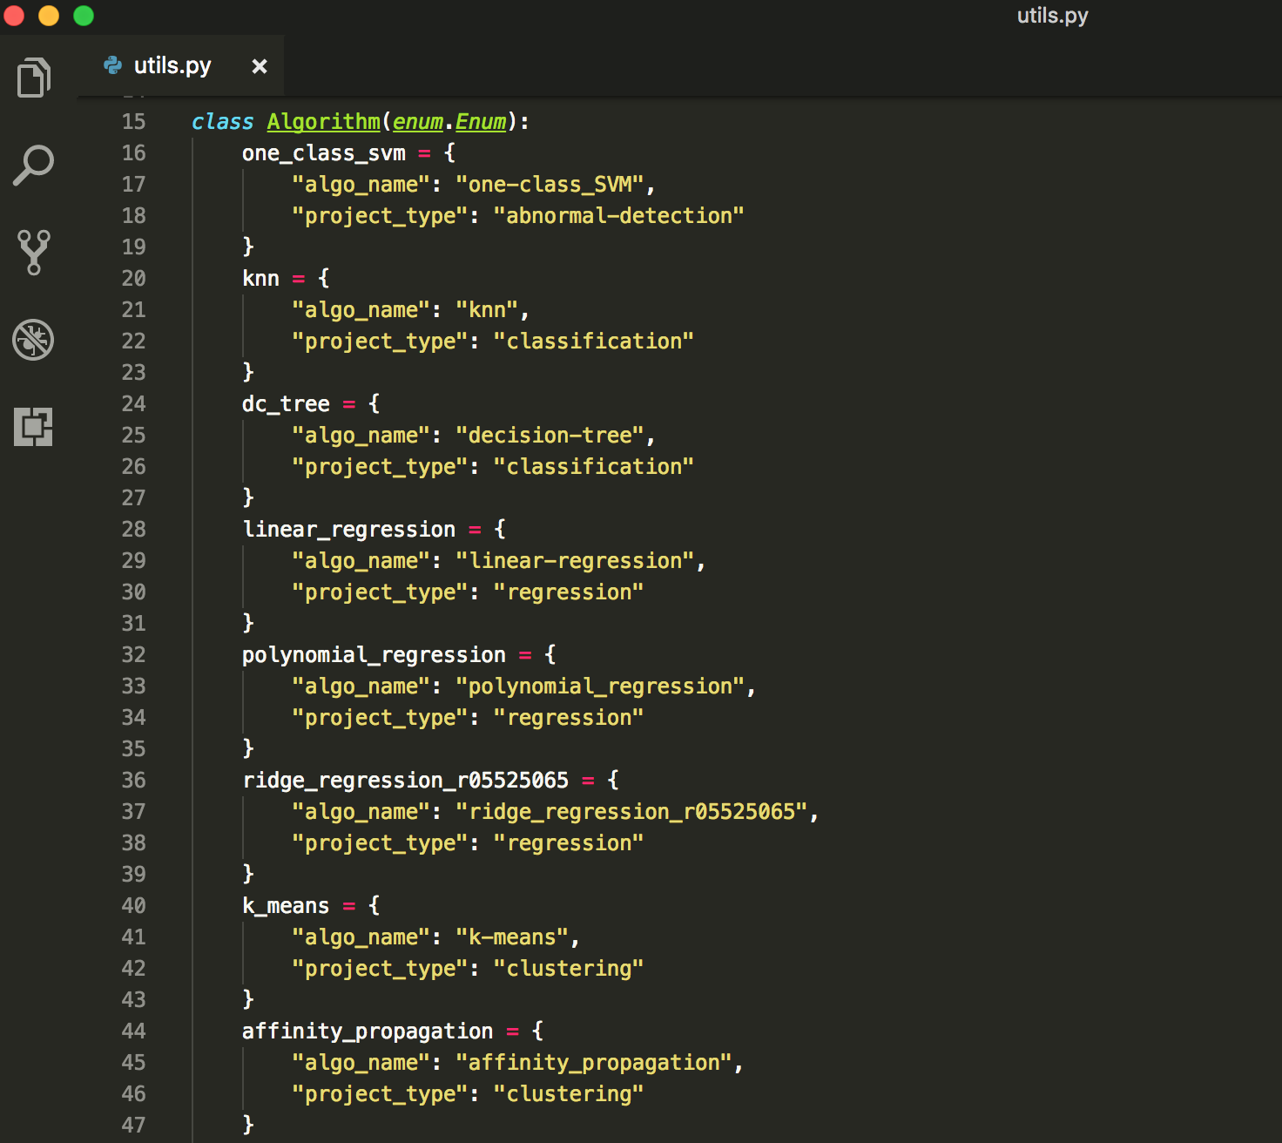
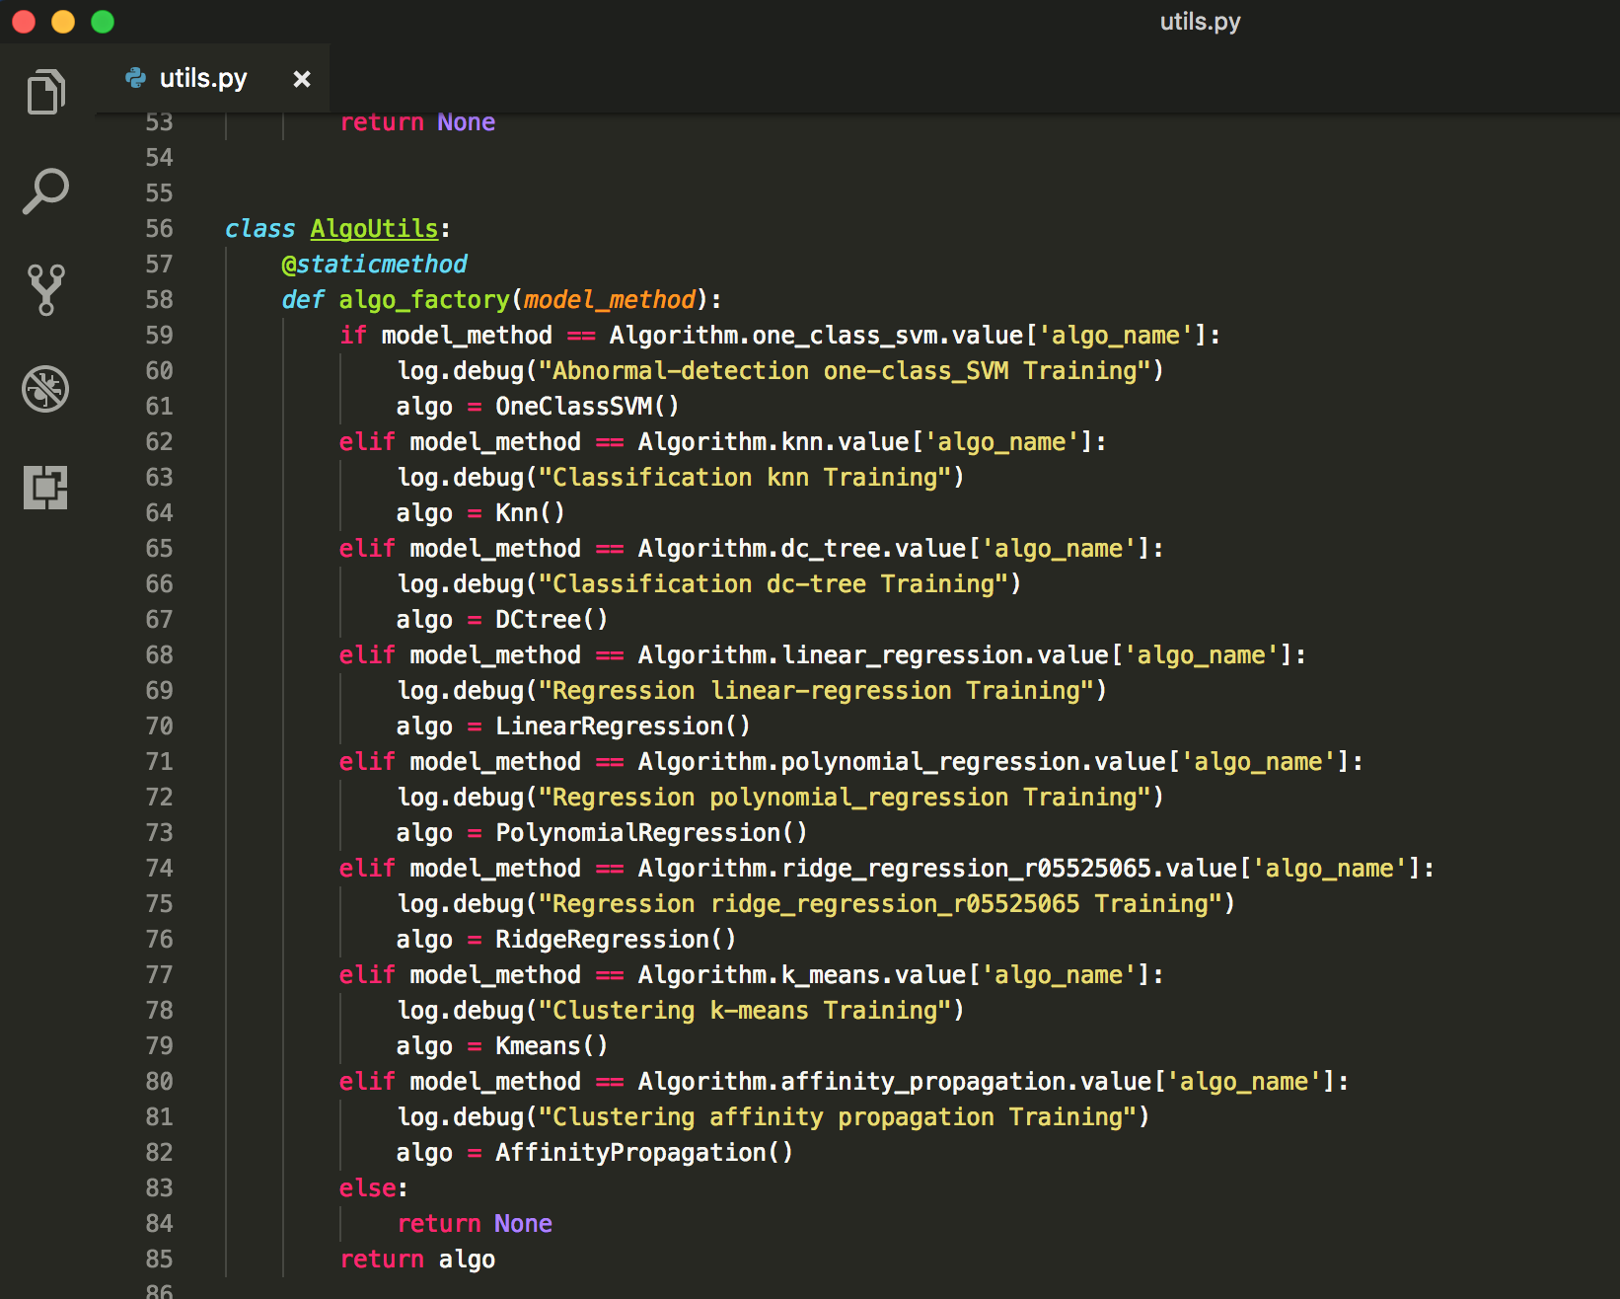
Code Review
在utils建立演算法物件

Slide 21
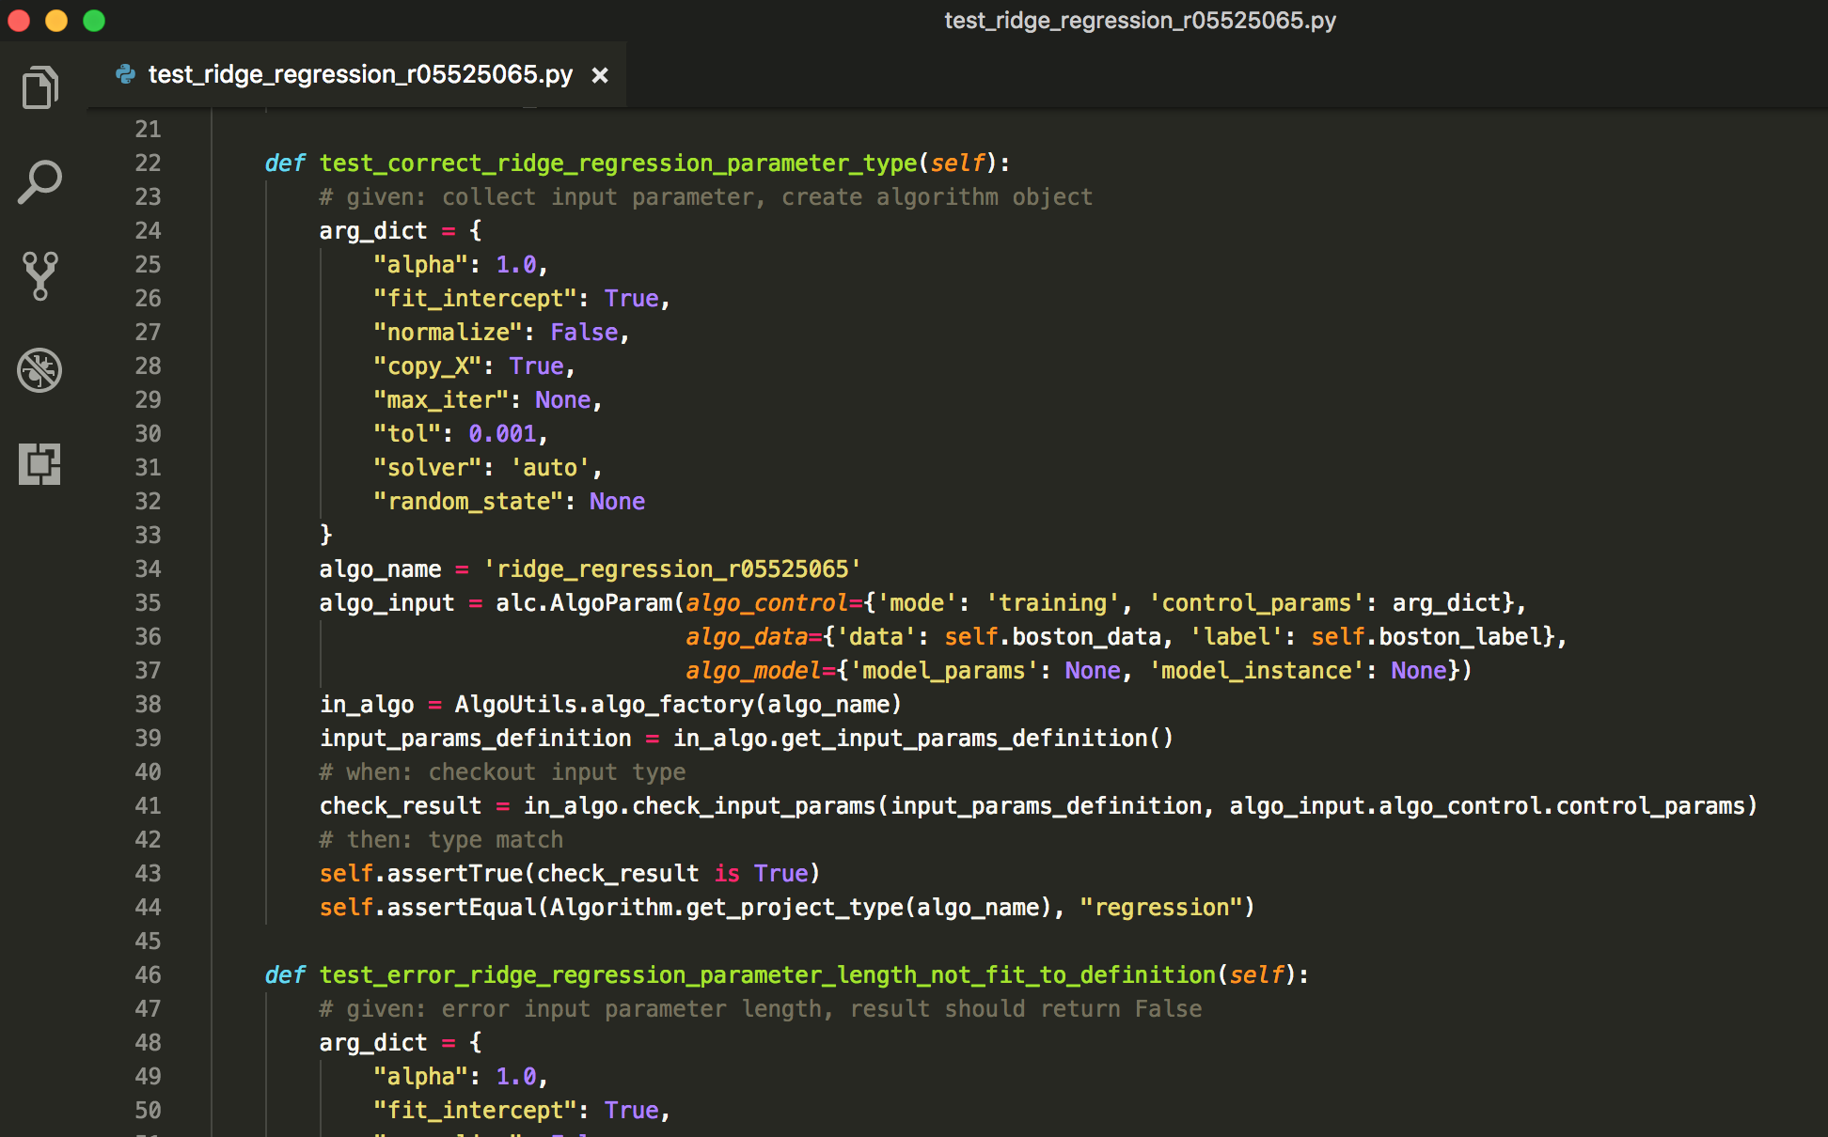
Code Review
建立Unittest進行測試

Slide 22
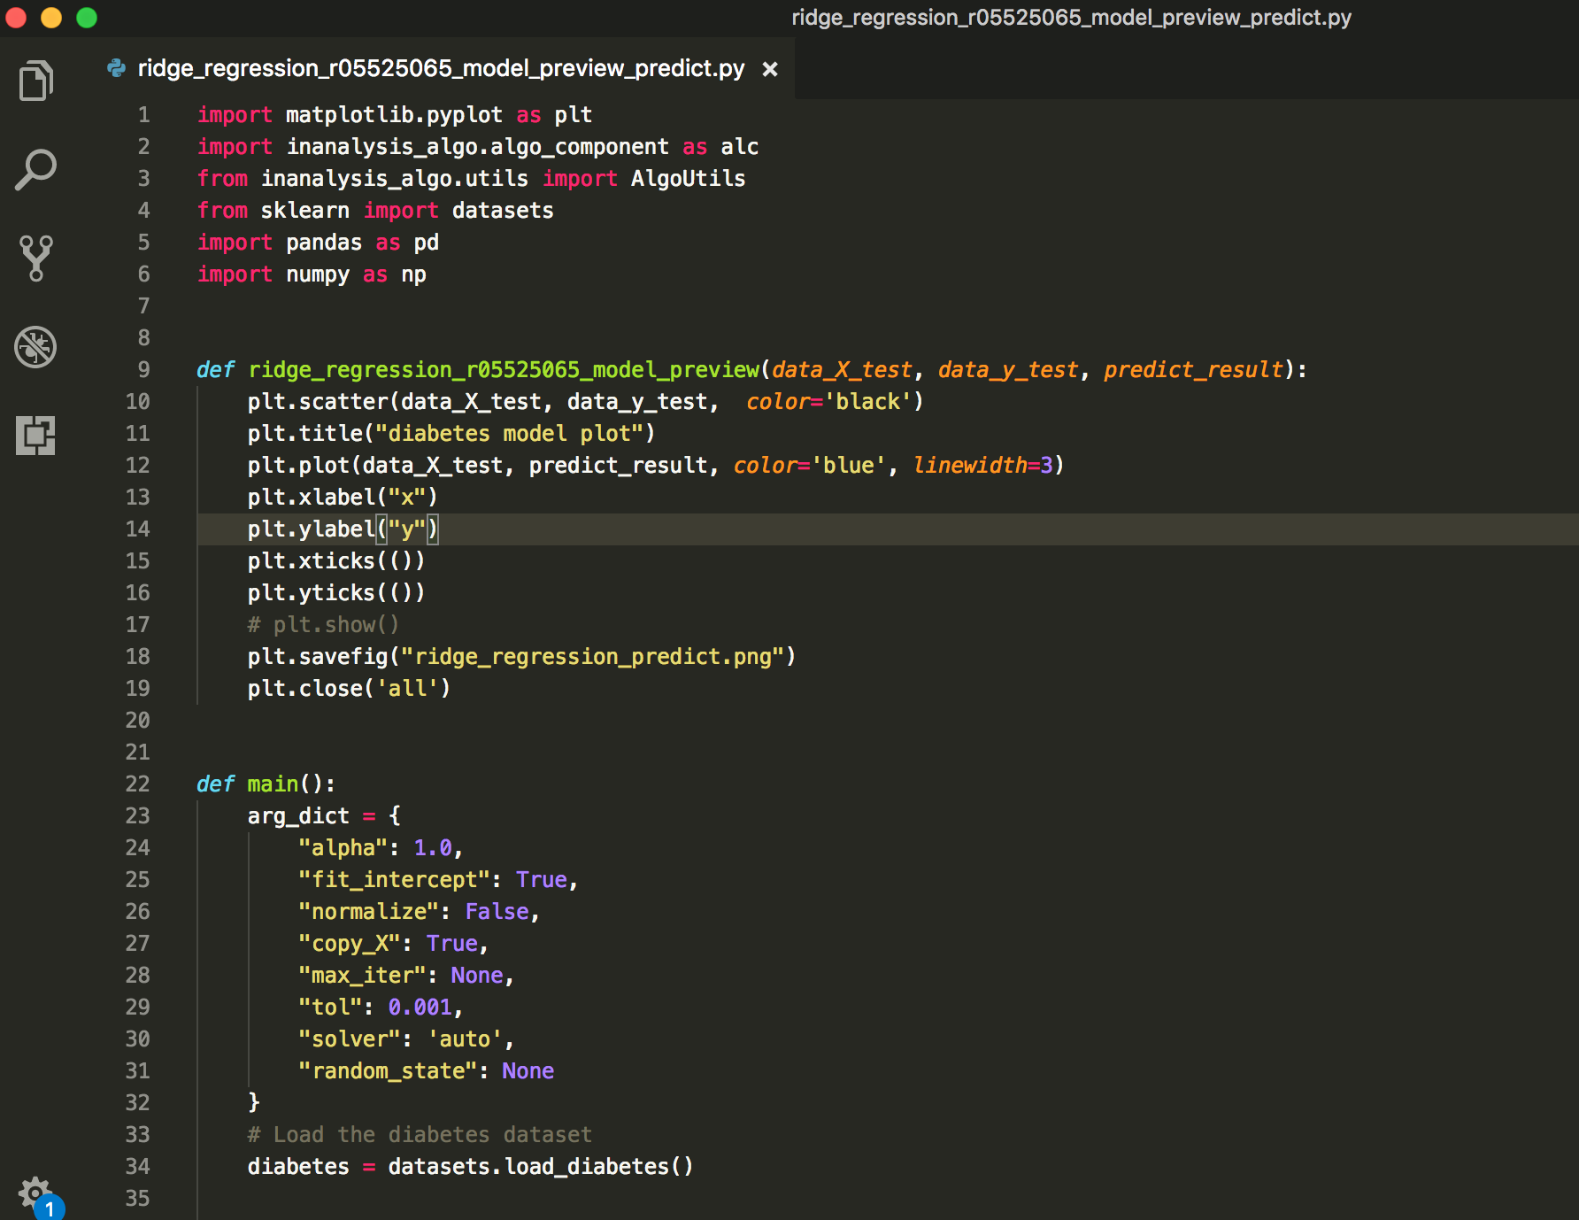
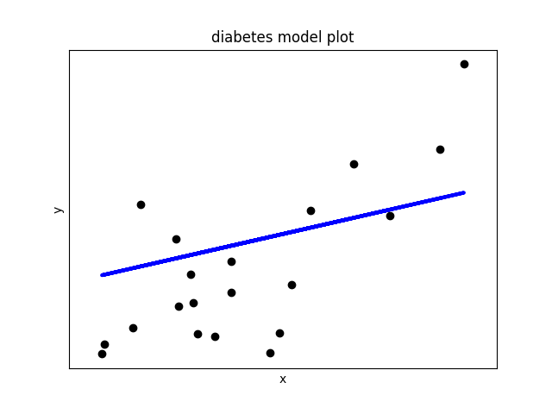
**Bonus: Model Preview
用sklearn中的diabetes資料

Slide 23
Live demo

Slide 24
Conclusion
總結
對於機器學習過程更加熟悉(系統流程明確)
了解不同類型的預測問題
實作演算法的架構

Slide 25
Reference
參考
維基百科-迴歸分析 https://zh.wikipedia.org/wiki/%E8%BF%B4%E6%AD%B8%E5%88%86%E6%9E%90
Regression演算法 http://www.csie.ntnu.edu.tw/~u91029/Regression.html
Ridge & LASSO & Elastic Net http://blog.csdn.net/aiirrrryee/article/details/69561239
機器學習：正規化 http://murphymind.blogspot.tw/2017/05/machine.learning.regularization.html

